Slide 1
Audit Carrefour
Magasin: Cash and Carry Charguia
Le 21 décembre 2018
Mme Meriam CHOUCHENE

Slide 2
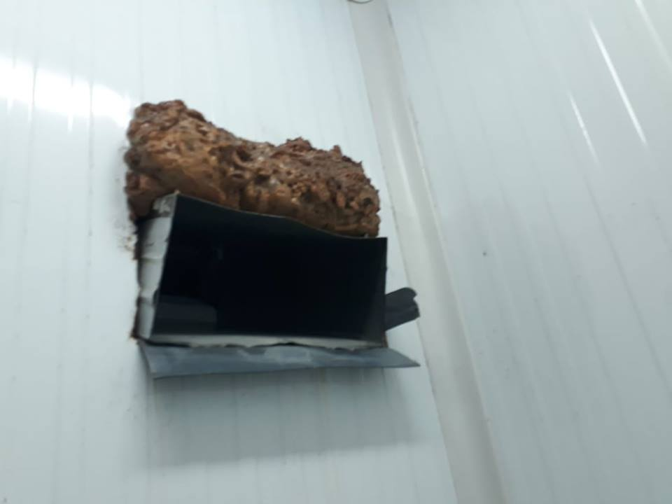
Poissonnerie: Le revêtement de la fabrique de glace est abimé.

Slide 3
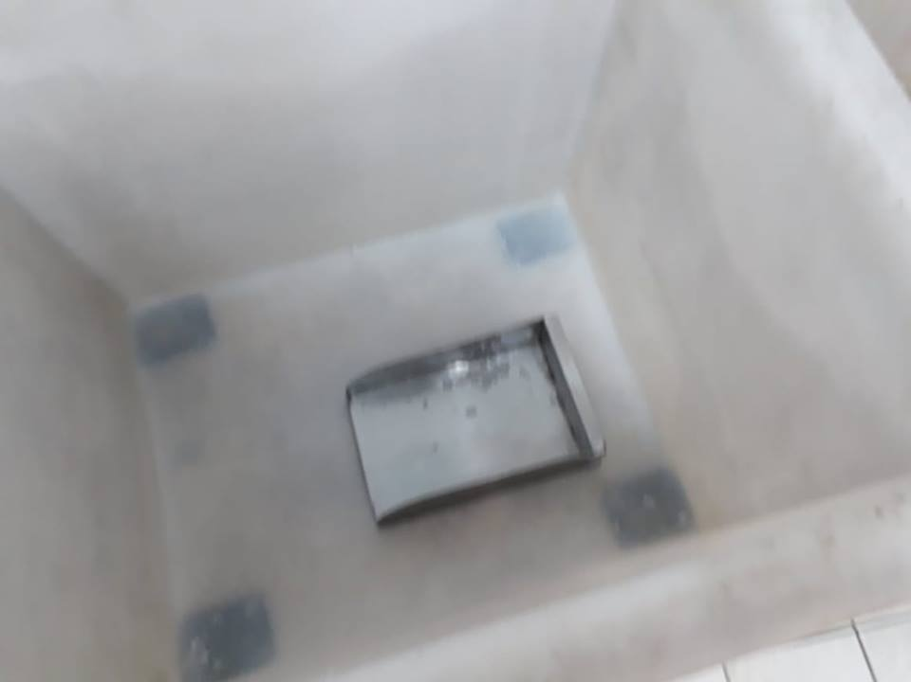
Poissonnerie: La manche de la pelle à glace est démontée.

Slide 4
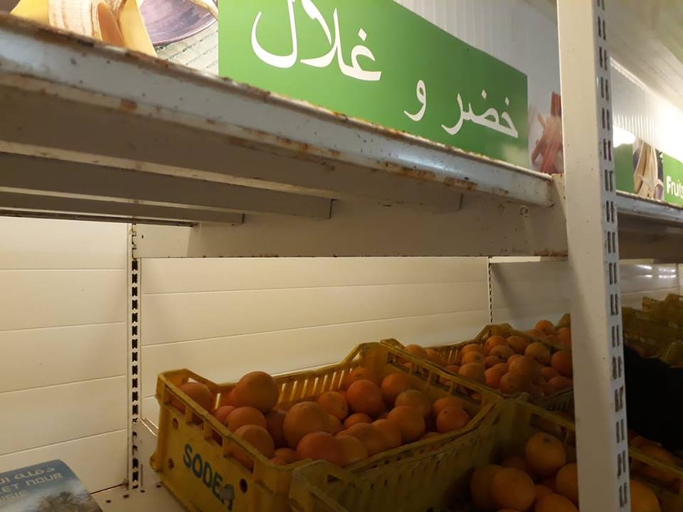
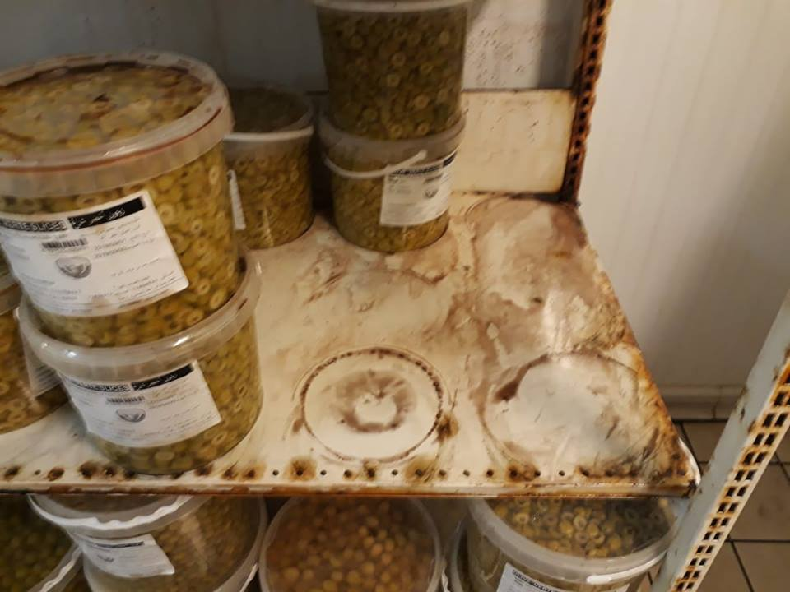
FLEG/ condiments: présence de rouille sur les étagères des présentoirs

Slide 5
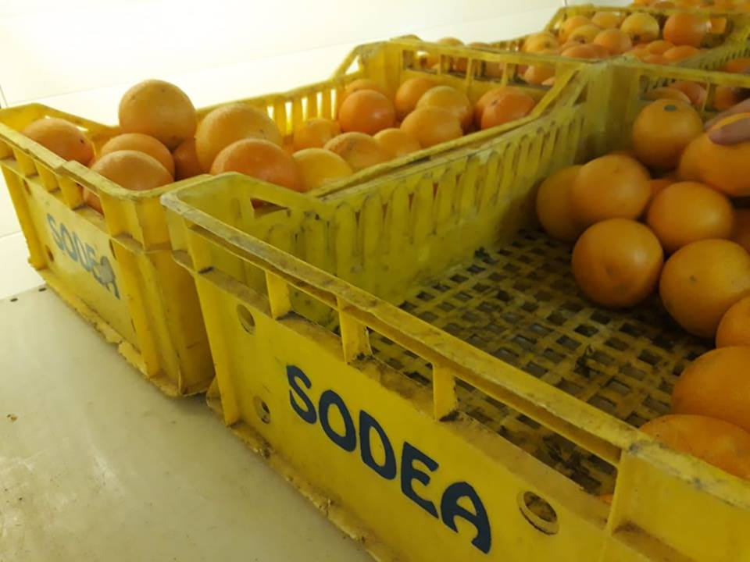
FLEG: les caisses d’exposition des fruits ‘SODEA’ sont souillées

Slide 6
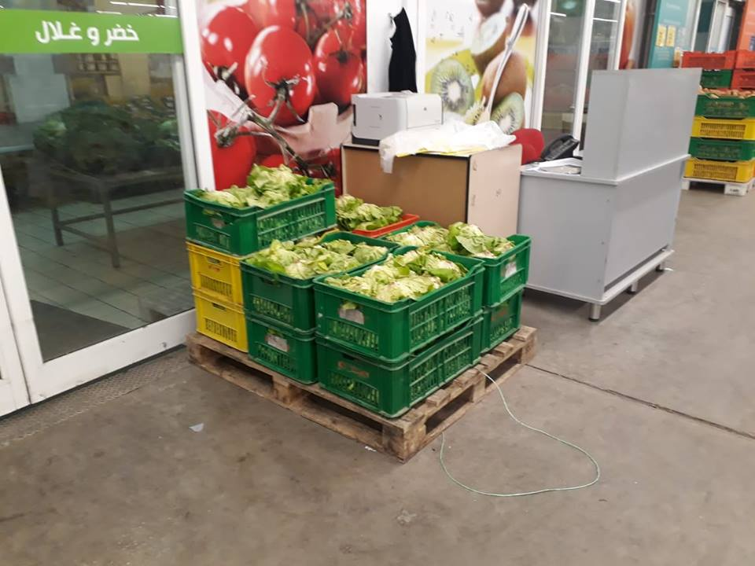
FLEG: Entreposage des caisses de laitues sur une palette en bois

Slide 7
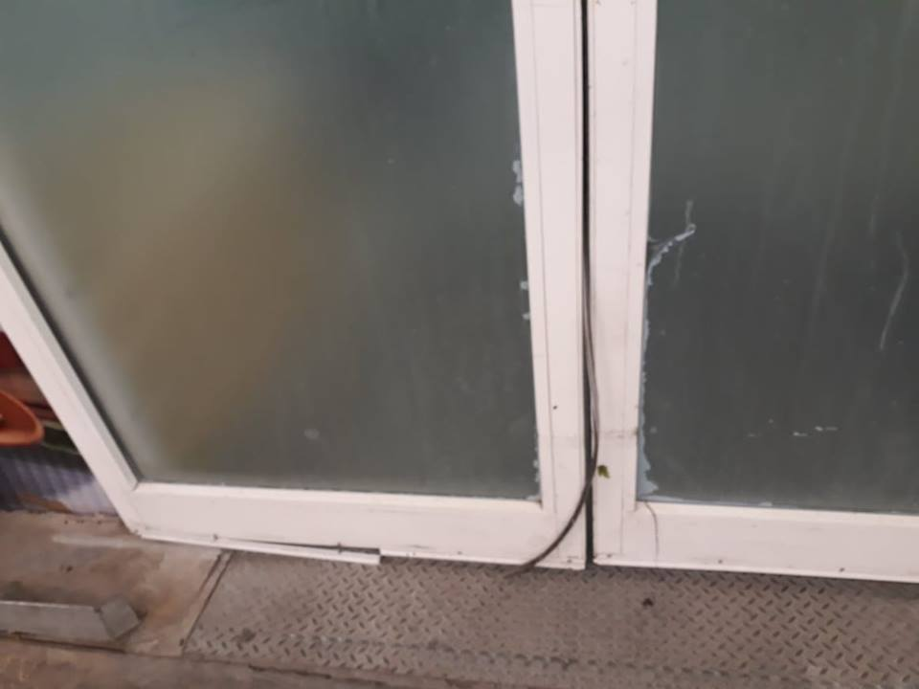
FLEG: les jointures de la chambre froide sont abimées

Slide 8
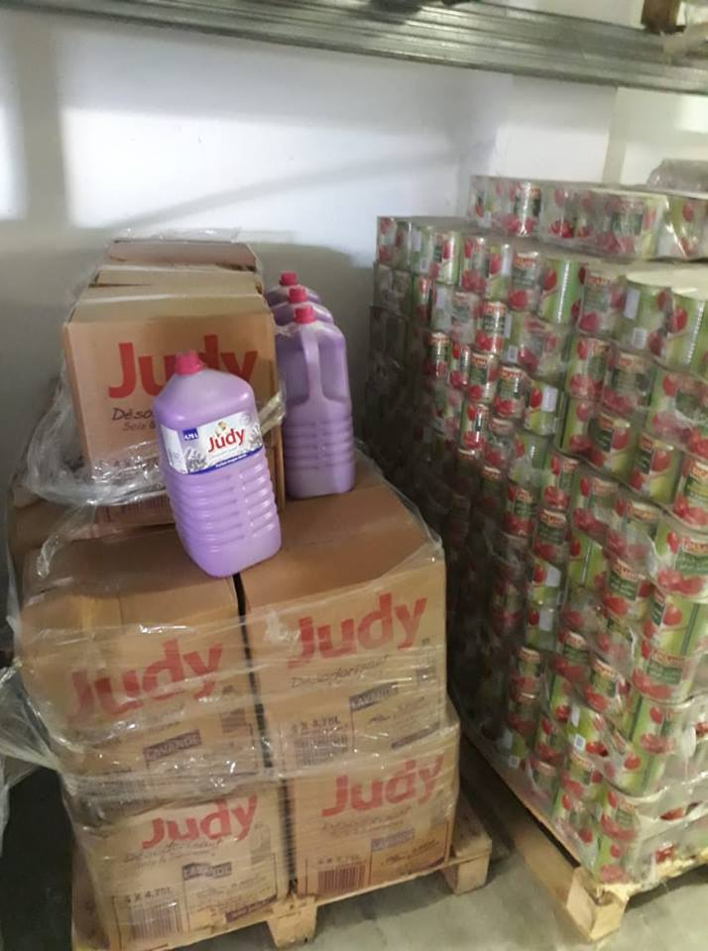
PGC: Entreposage des produits de droguerie dans la réserve PGC

Slide 9
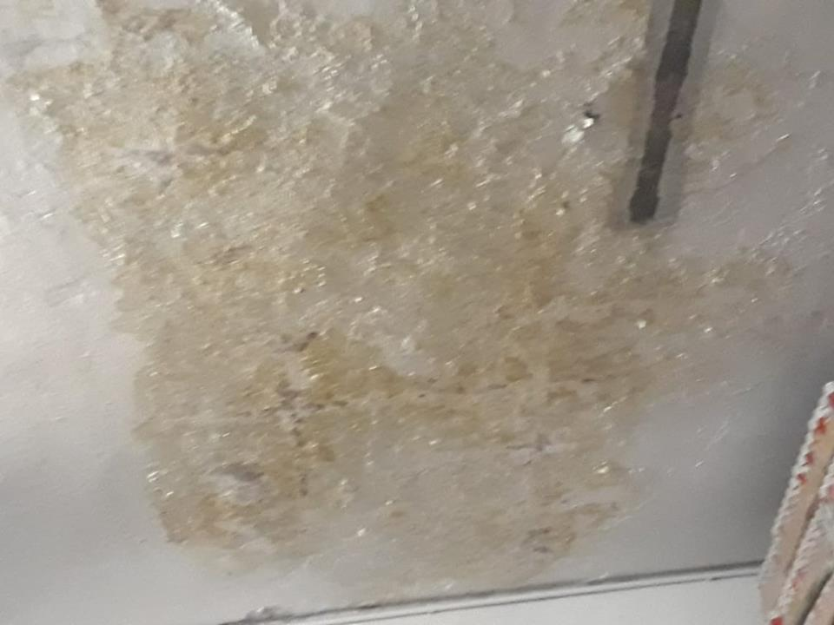
PGC: présence de traces de fuite au plafond de la réserve et écaillement de la peinture

Slide 10
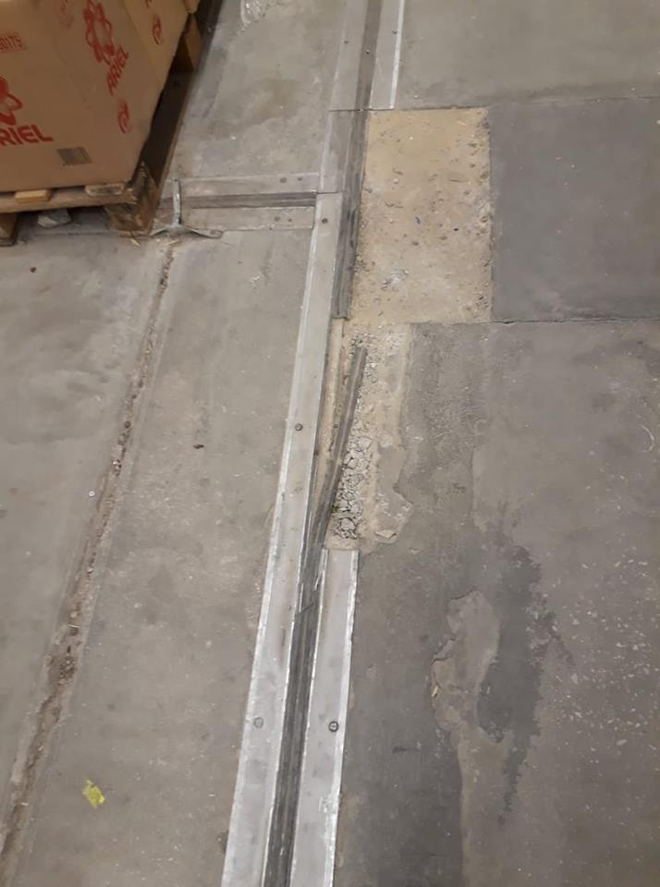
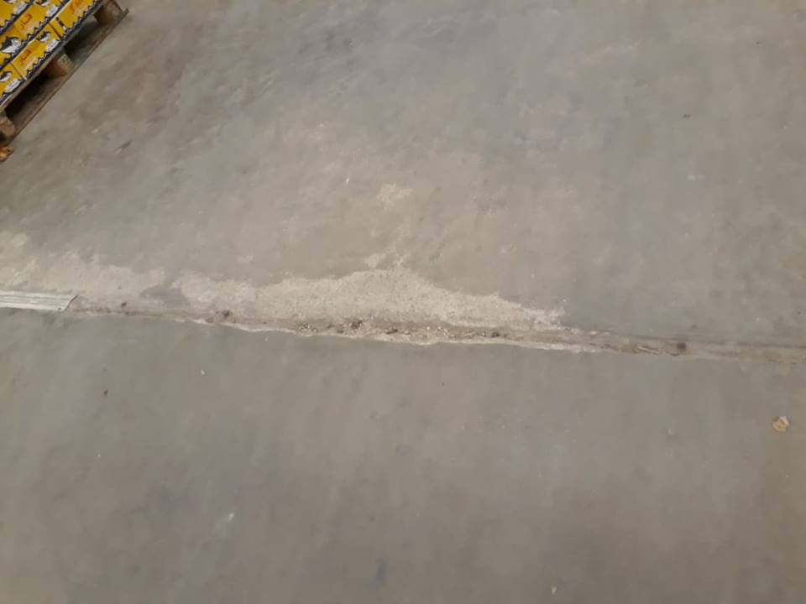
PGC: Crevassement du revêtement du sol de la zone d’exposition.

Slide 11
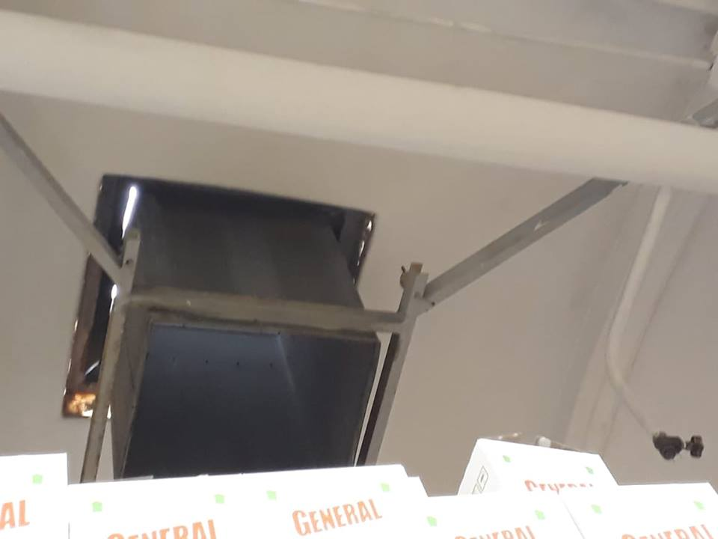
PGC: Manque de protection des bouches d’aération au au dessus des meubles d’exposition.

Slide 12
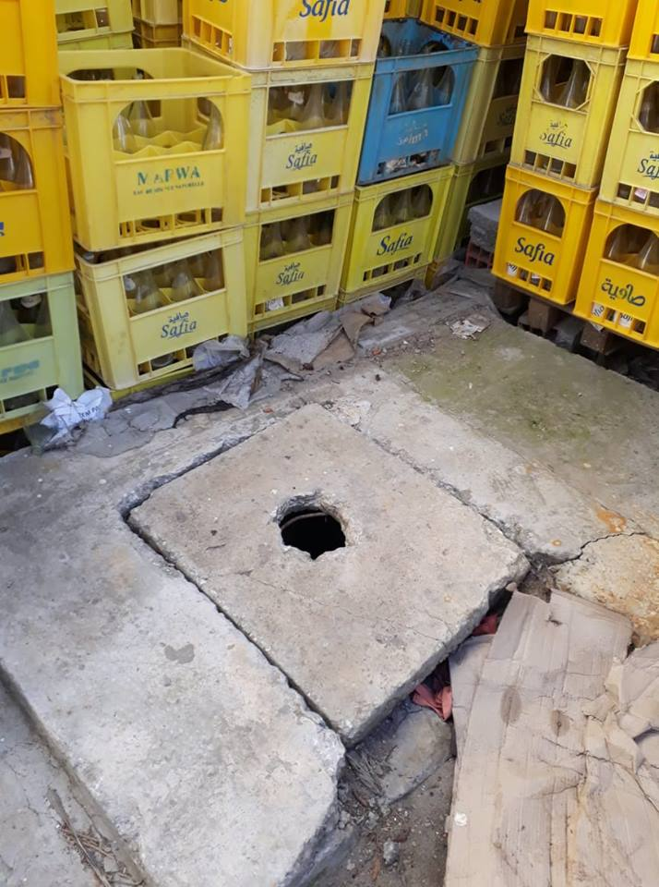
PGC: Le couvercle du regard de la zone d’entreposage des cageots est abimé.

Slide 13
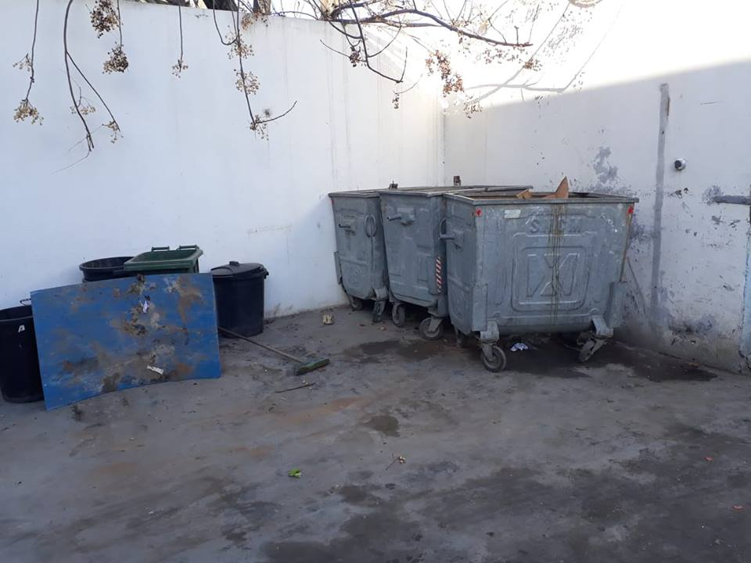
Réception: les bennes à ordures sont placées dans la zone de réception sans protection

Slide 14
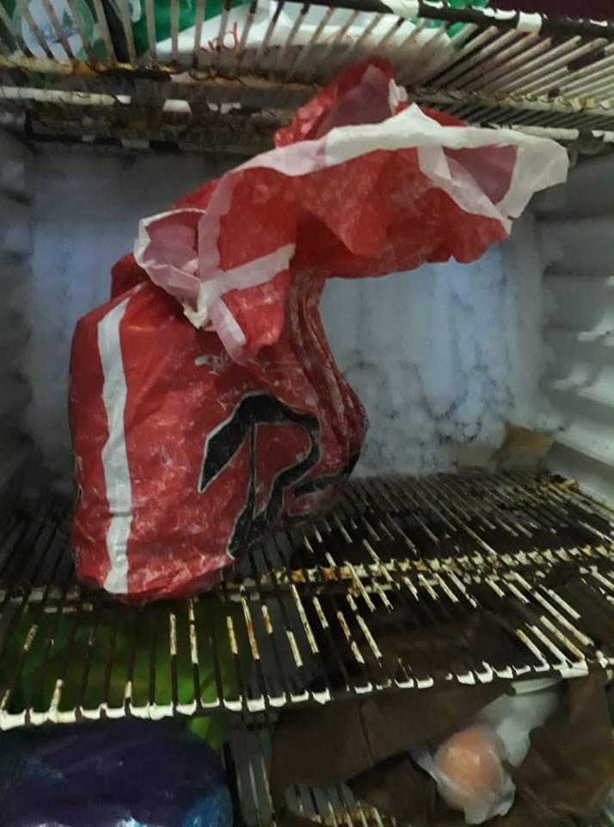
Salle de pause: présence de rouille sur les étagères de l’armoire froide.

